Slide 1
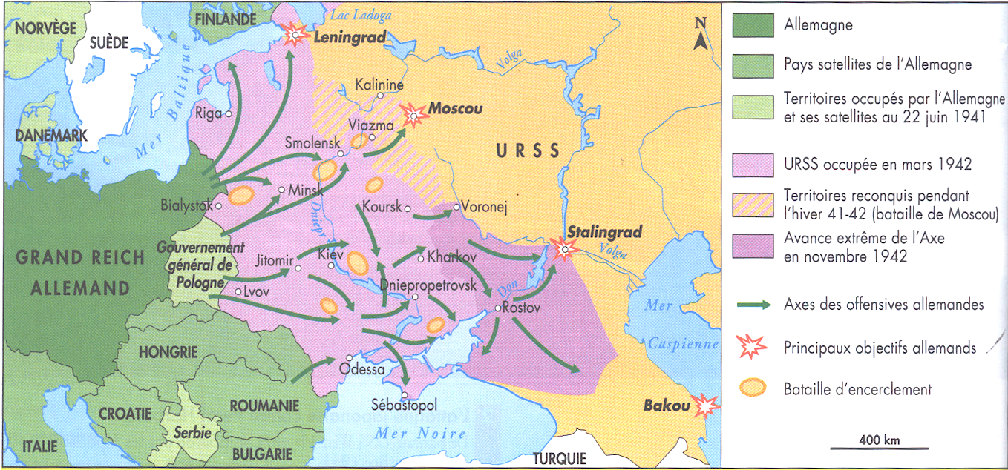
Document 1
Le déclenchement de la guerre à l’Est à partir de juin 1941
Source : www.secondeguerre.net

Slide 2
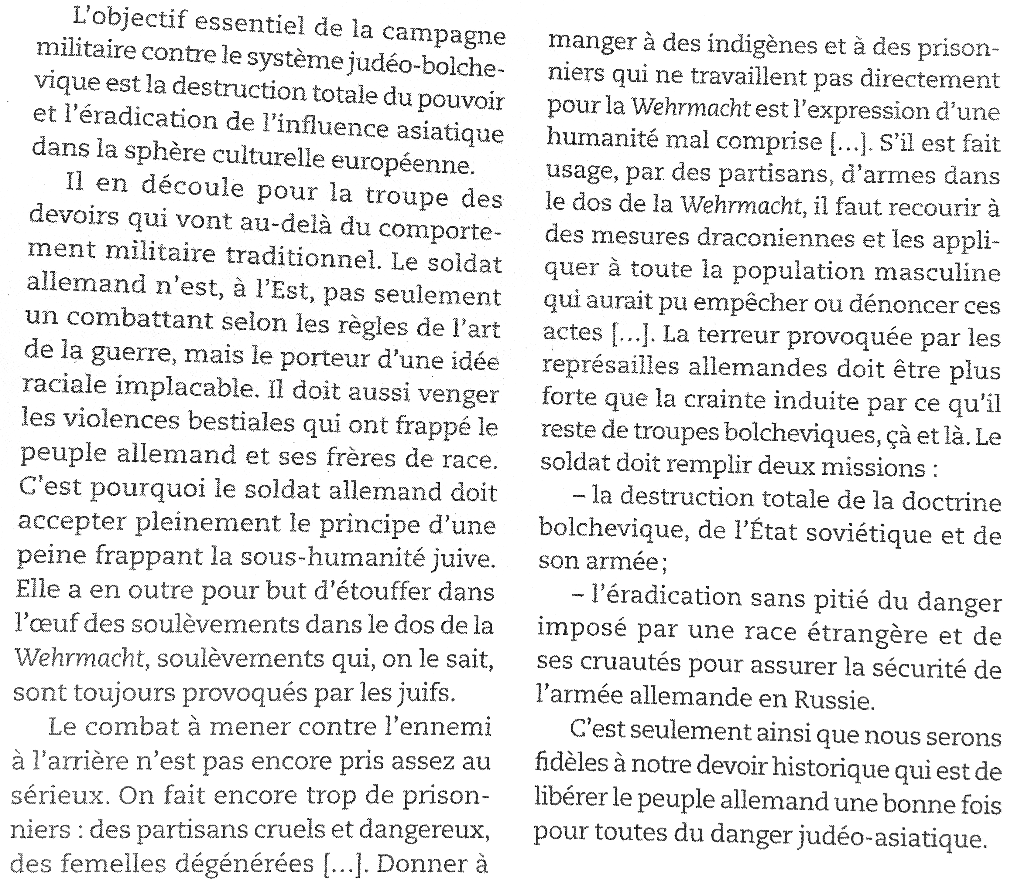
Instructions du maréchal Walther von Reichenau,
commandant en chef de la VIe armée, 10 octobre 1941.
Document 2

Slide 3
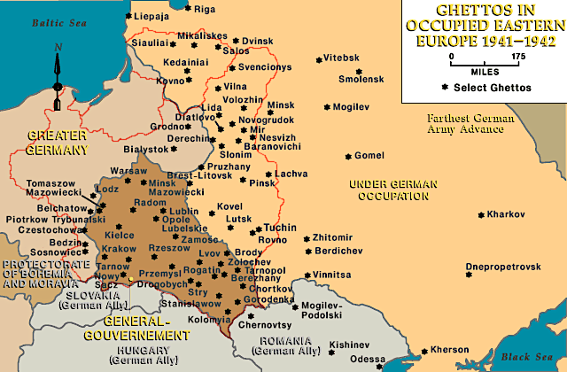
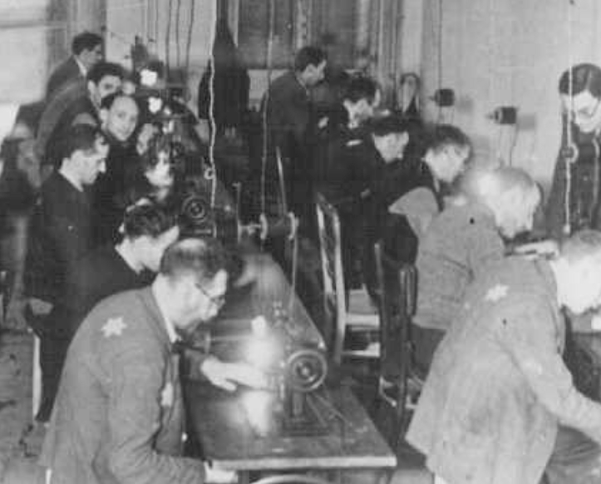
Document 3
Les ghettos en Europe de l’Est occupée par l’Allemagne (1941-42)
Document 4
Habitants du ghetto de Lodz soumis au travail forcé dans une usine textile, Pologne, 1941.

Slide 4
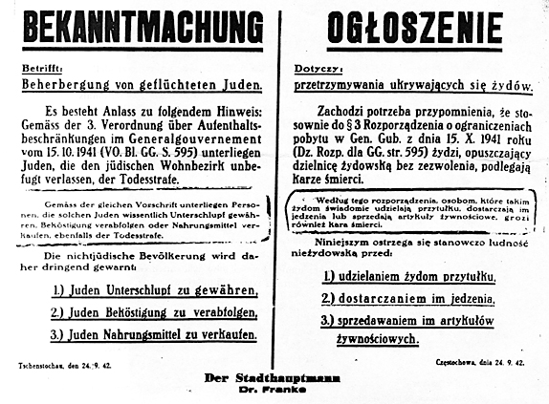
Document 5
Affiche placardée à Częstochowa,
ville du sud de la Pologne, en 1942,
texte en allemand et en polonais.
Traduction :
Concernant l’accueil de Juifs échappés.
Rappel : Conformément au paragraphe 3 du décret du 15 octobre 1941 sur les limitations de résidence du Gouvernement
général (page 595 du code du Gouvernement général) les Juifs quittant le quartier juif sans permission encourent la peine
capitale. Conformément à ce décret, les personnes aidant ces Juifs à trouver un abri, de la nourriture ou leur vendant des
biens de consommation seront également condamnées à la peine capitale. Il s’agit d’un avertissement catégorique aux
populations non juives contre : 1) l’offre d’un abri à un Juif, 2) La fourniture d’aliments, 3) La vente d’aliments.
Częstochowa, le 24/09/1942, le capitaine Dr. Franke.

Slide 5
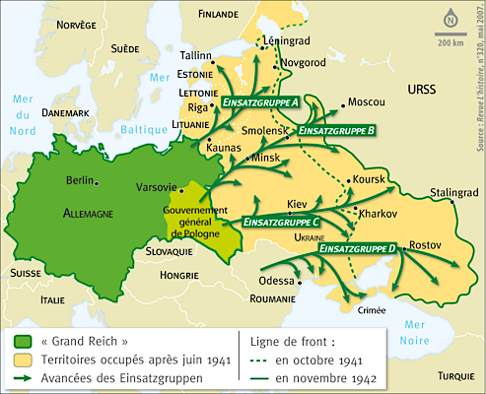
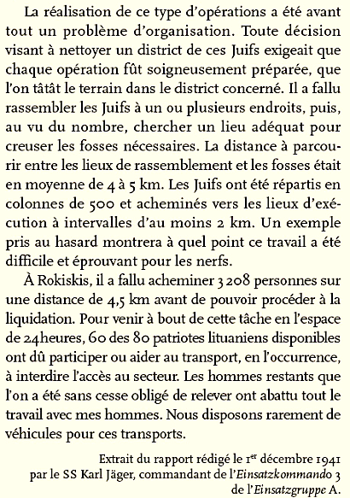
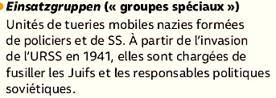
Document 6
Document 7

Slide 6
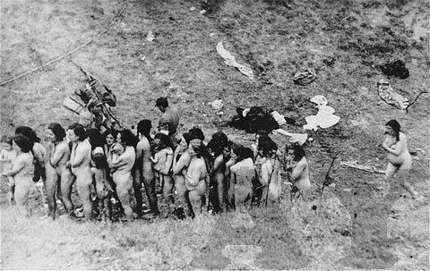
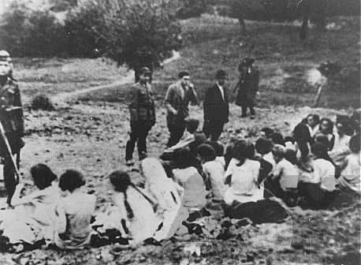
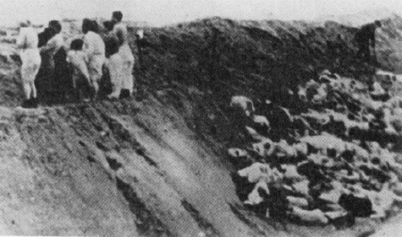
Document 8
Photographies anonymes, probablement prises par un membre de la police ukrainienne de Rovno (Ukraine), le 14 octobre 1942,
archives du musée mémorial de l’Holocauste de Washington.
Femmes et enfants nus du ghetto de Mizocz
le 14 octobre 1942 à Rovno en Ukraine (URSS)
Femmes et enfants du ghetto de Mizocz se déshabillant le 14 octobre 1942 à Rovno en Ukraine (URSS)
Exécution des femmes et enfants du ghetto de Mizocz
le 14 octobre 1942 à Rovno (Ukraine)

Slide 7
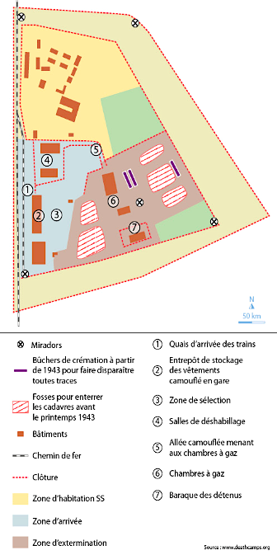
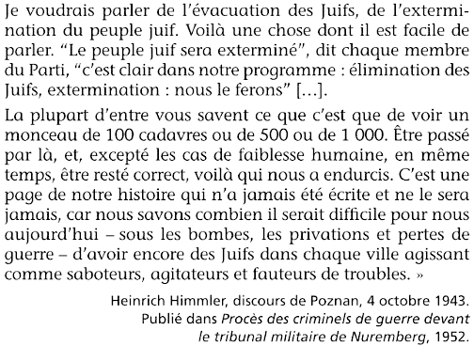
Document 9
Document 10

Slide 8
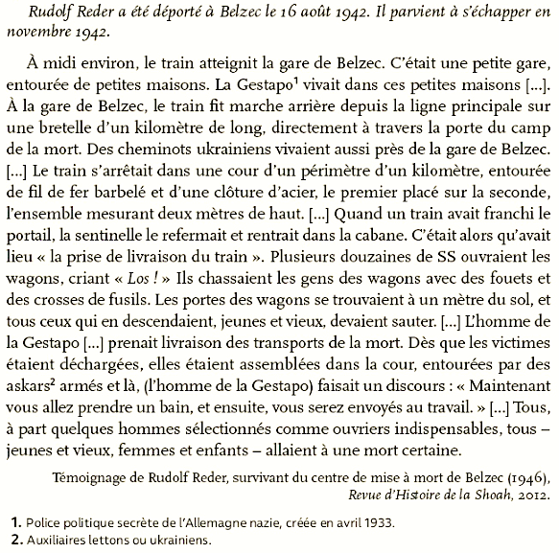
Document 11
Document 12

Slide 9
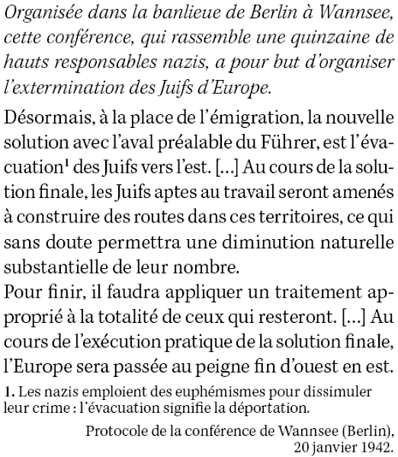
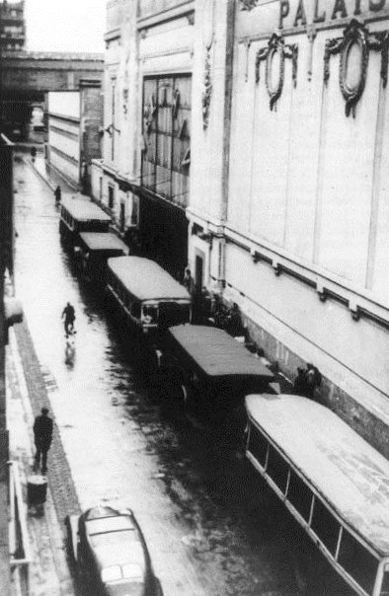
Document 13
Document 14
Alors que l’extermination des Juifs s’étend à l’Europe de l’Ouest au tournant de l’année 1942, la France connait les premières rafles massives en vue des déportations, décidées par le IIIe Reich et mises en œuvre avec la collaboration du régime de Vichy. La plus importante est la rafle du Vel’ d’Hiv’ qui se déroule à Paris et en région parisienne les 16 et 17 juillet 1942. 13 152 Juifs sont arrêtés dont 4 000 enfants. D’autres rafles se déroulent en zone nord comme en zone sud.
La seule photographie connue du Vél' d'Hiv' lors de la rafle de juillet 1942.
Crédit : Mémorial de la Shoah

Slide 10
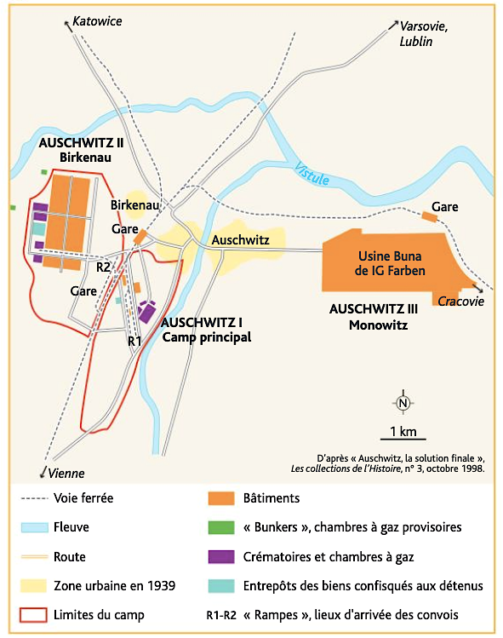
Document 15
Document 16
www.lumni.fr/video/le-camp-d-auschwitz-jusqu-au-dernier

Slide 11
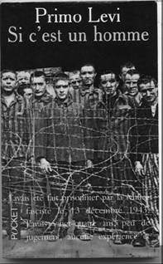
Document 17
Primo Levi (1919-1987)
Juif italien, chimiste de formation, déporté en février 1944 et assigné au camp de Monowitz.

Slide 12
Document 18

